Slide 1
Patron Facade y Bridge
Pockwester a la Parilla

Slide 2
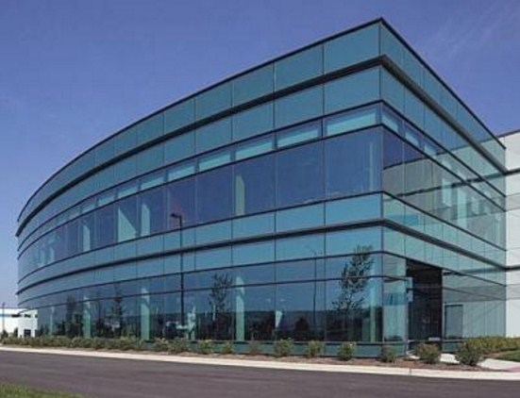
El Patrón Facade
Façade: an outward appearance that is maintained to conceal a less pleasant or creditable reality.
Utilizado principalmente para la programación orientada a objetos.
Soluciona problemas sobre diseño para una fácil reutilización de software orientado a objetos
El objetivo es ser una biblioteca de clases. Simplificando el código mediante una interfaz intermediaria.

Slide 3
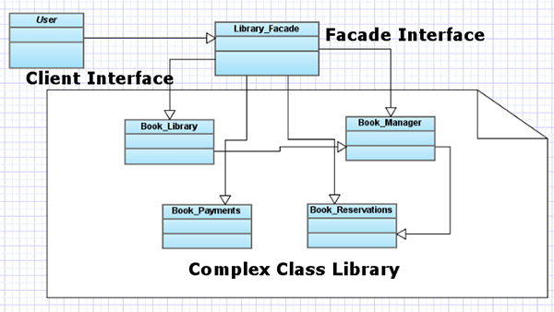
Usos
Facilitar las pruebas y el uso de un sistema complejo que tiene un alto acoplamiento.
Posibilidad de implementar nuevas funcionalidades generales sobre el sistema complejo base.

Slide 4
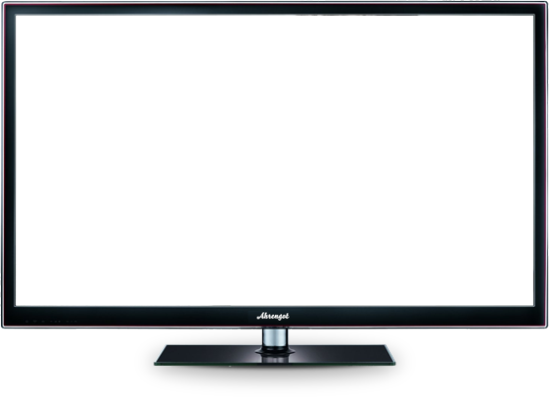

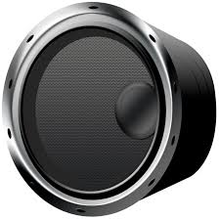
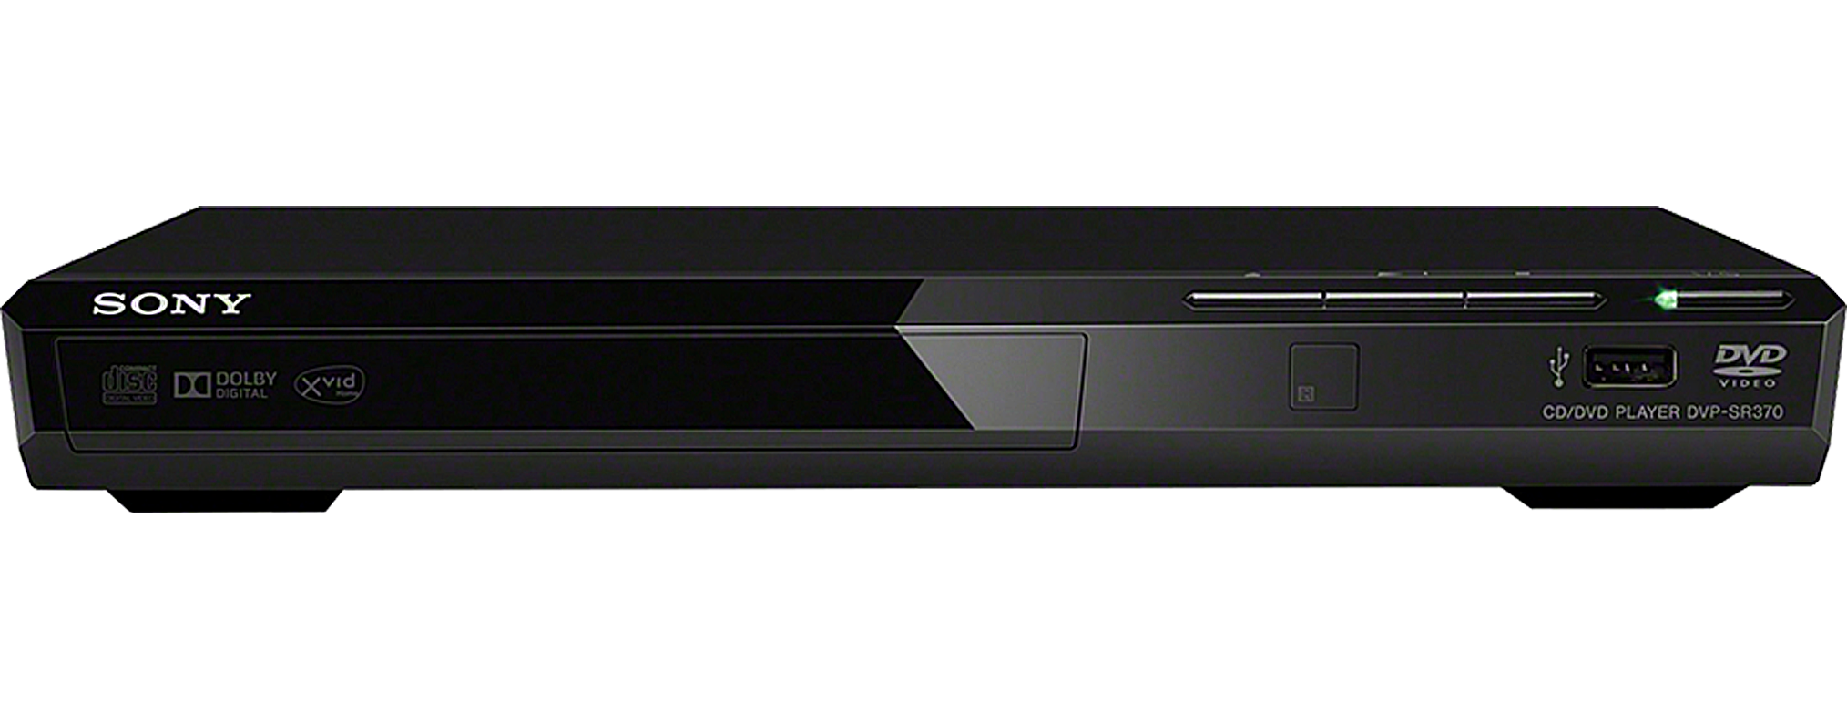
Ejercicio
Se tienen 4 tipos diferentes de dispositivos:
Luces, DVD, TV y Reproductor de Audio
Con funciones de:
Apagado, Prendido, Reproducir, Detener, etc...

Slide 5
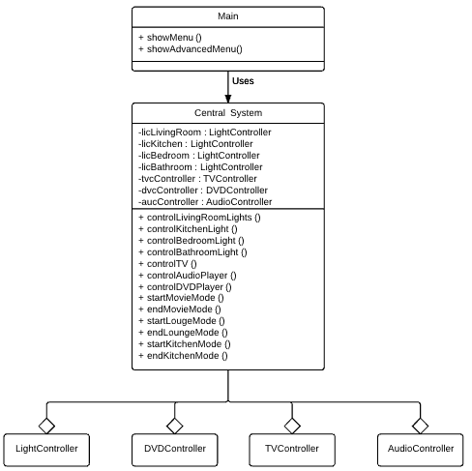
Ejercicio - Continuado
Las luces se encuentran en recámaras diferentes
Se requiere hacer un sistema que centralice estas funciones, y además
Tenga modos que combinen funciones de estos 4 diferentes dispositivos.
Ej: empezar modo película =
1. Prender TV
2. Prender DVD
3. Reproducir DVD

Slide 6
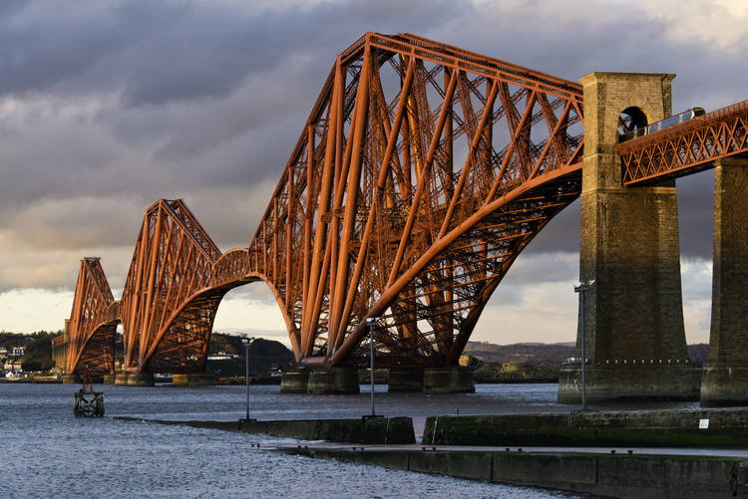
El Patrón Bridge
Se usa para separar una abstracción de su implementación y pueden variar independientemente.
Es un patrón de diseño estructural.
Se crea un 'puente' entre la implementación y la abstracción para unirlas.

Slide 7
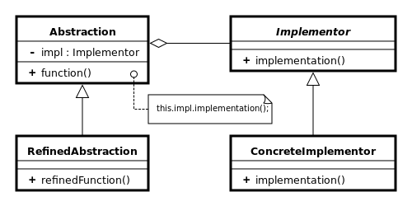
Usos
Para bindear en run-time la implementación
Cuando se tiene un exceso de clases debido a una interfaz acoplada y muchas implementación
Para compartir una implementación en varios objetos
Para mapear clases ortogonales (Automóvil-Transmisión, Figuras-Dibujos)
The crux of Bridge Pattern

Slide 8
Ejercicio
Se ha desarrollado un control remoto adaptable a cualquier TV. El control remoto va estar cambiando y las teles también.

Slide 9
Diagrama

